Slide 1

云计算
满足本地化差分隐私的频繁项挖掘算法设计与实践
Cloud Computing
Design and Implementation of Frequent Item Mining with Local Differential Privacy
学生 张俊 学号 2014210808
指导教师 程祥
张俊
Read the report
Read the report

Slide 2






目 录
1
2
3
4
5
6
研究背景
相关知识
问题描述
算法设计
实验结果
总结

Slide 3
目 录
1
研究背景

Slide 4

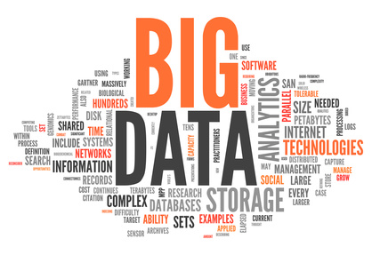


大数据时代已经到来
1
信息技术的进步
智能终端的普及
大数据
传感器的广泛使用
图1-1 引发数据爆发式增长的三个因素
大数据中蕴含着大量有价值的信息，我们希望挖掘这些价值信息。
4/37

Slide 5
集值数据
1
集值数据指的是每个用户拥有多个项（Item）的数据。
Name
Alice
Betty
Charles
David
Emily
Fred
Item1 | Item2 | Item3 | Item4 | Item5 | Item6 | ...
Apple | Banana | Orange | Lemon |  |  | ...
Lemon | Peach | Grape |  |  |  | ...
Apple | Mango | Lemon | Orange | Cherry |  | ...
Apple | Litchi | Banna | Grape | Peach | Mango | ...
Orange |  |  |  |  |  | ...
Cherry | Apple | Mango |  |  |  | ...
表1-1 水果店的交易记录
挖掘集值数据的频繁项有很强的现实意义，如可以使商家了解一定时期的畅销商品，从而帮助决定进货策略，增加收益。
5/37

Slide 6
集值数据
1
隐私安全问题
Name | Item1 | Item2 | Item3 | Item4 | ...
Alice | Cold | Asthma | Fever | Heart Disease | ...
Betty | Eczema | Diabetes | Ovarian Cancer |  | ...
Charles | Cold | Gingivitis | Prostate Cancer |  | ...
David | Cold | Diabetes | Ovarian Cancer |  | ...
Emily | Headache | HIV |  |  | ...
Fred | Cold | Pharyngitis | Diabetes | Heart Disease | ...
Name | Item1 | Item2 | Item3 | Item4 | ...
Alice | Cold | Asthma | Fever | Heart Disease | ...
Betty | Eczema | Diabetes | Ovarian Cancer |  | ...
Charles | Cold | Gingivitis | Prostate Cancer |  | ...
David | Cold | Diabetes | Ovarian Cancer |  | ...
Emily | Headache | HIV |  |  | ...
Fred | Cold | Pharyngitis | Diabetes | Heart Disease | ...
Bob | Fever | Diabetes
表1-2 t时刻某医院的患者记录
表1-3 t+1时刻某医院的患者记录
直接发布频繁项或者对应的计数或者频率都有可能泄露用户的隐私
6/37

Slide 7
本次毕设的目标
1
在保证用户隐私的前提下，
让数据收集者尽可能准确地挖掘用户的频繁项
7/37

Slide 8
目 录
2
相关知识

Slide 9
本地化差分隐私(Local Differential Privacy)
2
当前最先进的隐私保护模型
差分隐私的主要思想是：
用户首先对原始数据进行扰动，然后将其传输给第三方数据收集者，数据收集者收到扰动后的数据后进行一系列的查询和求精处理，以得到有效的统计结果。
9/37

Slide 10
定义
2
给定n个用户，每个用户对应一条记录，给定一个隐私算法M，若算法M在任意两条记录t和t'上得到相同输出结果O且满足下列不等式，则M满足ε-本地化差分隐私。
式2-1
其中， ε称为隐私参数，或隐私预算。
10/37

Slide 11
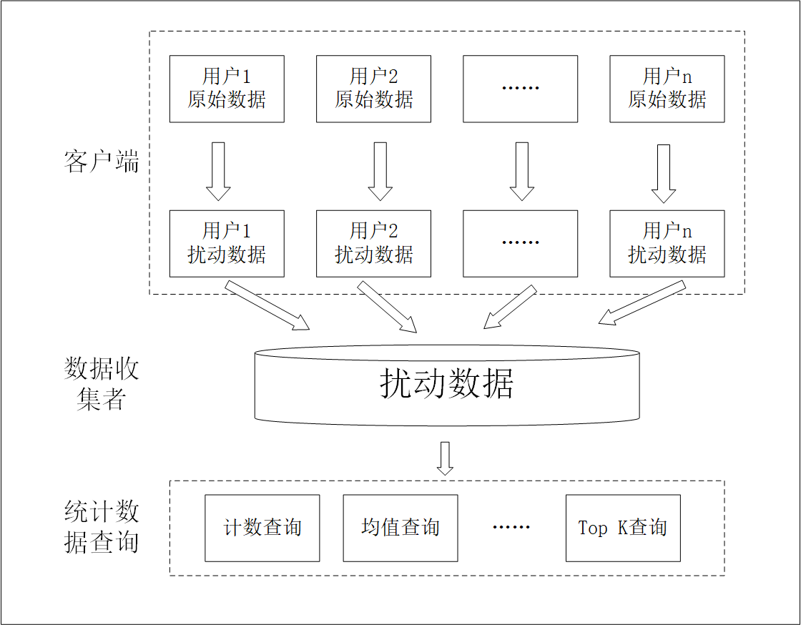
处理框架
2
图2-1 本地化差分隐私的处理框架
11/37

Slide 12
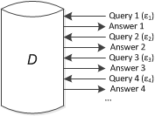
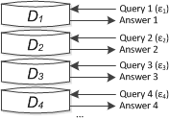
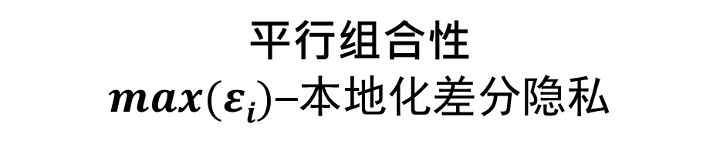
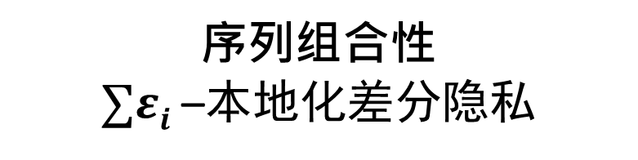
性质
2
序列组合性
$∑εi$–本地化差分隐私
平行组合性
$max⁡(εi)$–本地化差分隐私
图2-2 本地化差分隐私的性质
12/37

Slide 13
随机响应(Random Response)
2
“是 ”或 “否”
“您是乙肝患者吗?”
用户1
用户2
数据收集者
目标
计算出真实的乙肝患者比列的无偏估计
保护用户的隐私
用户n
图2-3 随机响应
13/37

Slide 14
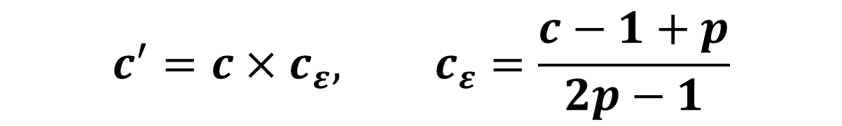
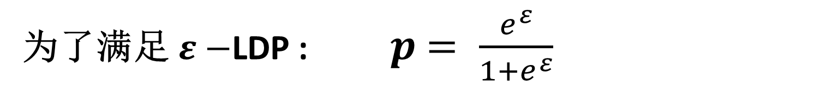
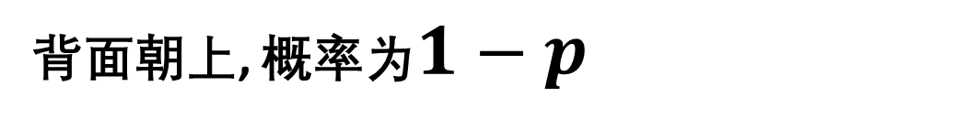
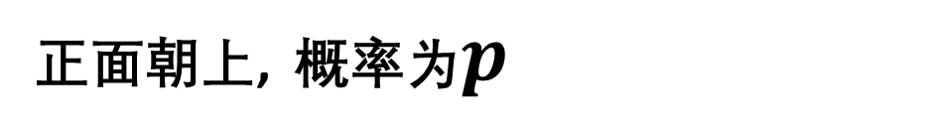
随机响应(Random Response)
2
对每个用户：
正面朝上, 概率为$p$
回答正确答案
投掷一枚硬币
背面朝上, 概率为$1−p$
回答错误答案
为了满足 $ε−$LDP : $p$ $= \frac{e^{ε}}{1+e^{ε}}$
式2-2
$估计$真实患者的频率：
$$c^{′}=c×c_{ε}, c_{ε}=\frac{c−1+p}{2p−1}$$
式2-3
观察频率
14/37

Slide 15
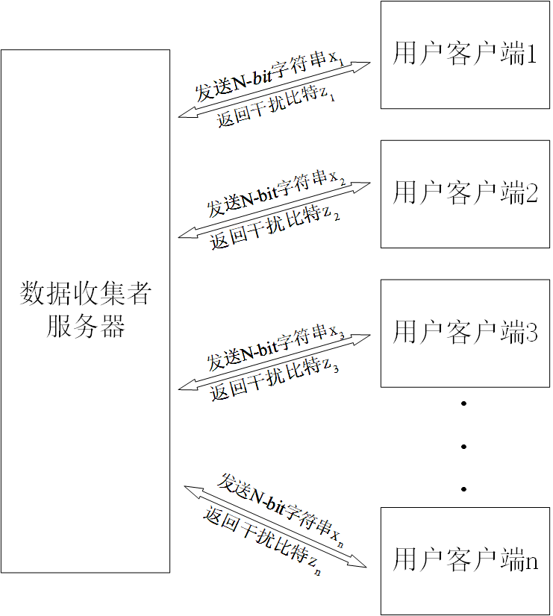
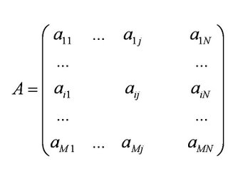
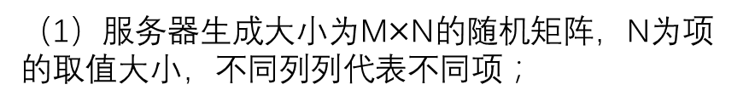
扰动机制-S-Hist
2
（1）服务器生成大小为M$×$N的随机矩阵，N为项的取值大小，不同列列代表不同项；
（2）服务器随机从M行中选出一行发送给客户端；
（3）客户端选取与拥有项对应的比特进行扰动，然后发送扰动比特给服务器
（4）服务器根据收集到的扰动比特估计各项的频率。
随机响应
图2-4 S-Hist算法的整体框图
15/37

Slide 16
目 录
3
问题描述

Slide 17
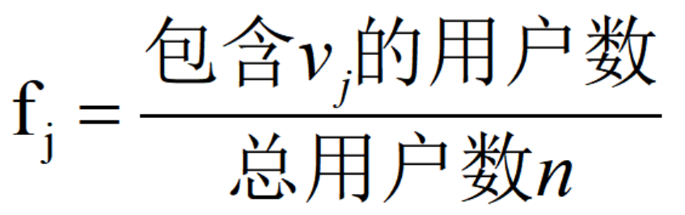
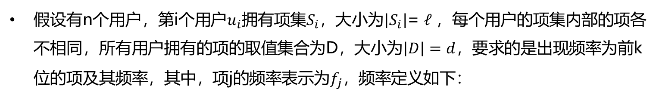
问题描述
3
假设有n个用户，第i个用户$u_{i}$拥有项集$S_{i}$，大小为$\left|S_{i}\right|$= $ℓ$，每个用户的项集内部的项各不相同，所有用户拥有的项的取值集合为D，大小为$\left|D\right|=d$，要求的是出现频率为前k位的项及其频率，其中，项j的频率表示为$f_{j}$，频率定义如下：
式3-1
即拥有项j的用户比例。一般地，我们假设k≪d，d≪n，
目标：满足LDP的同时，尽可能准确地挖掘频繁项。
17/37

Slide 18
目 录
4
算法设计

Slide 19
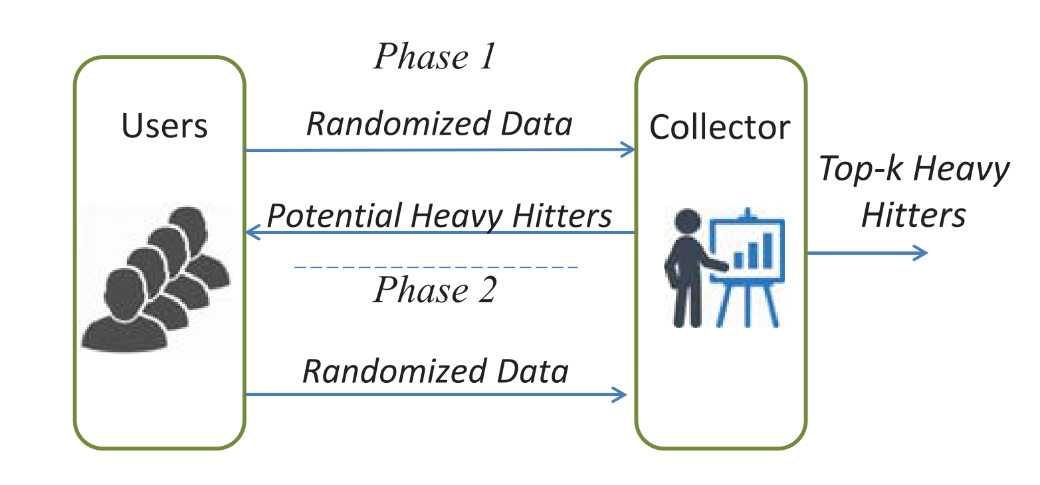
Baseline算法-LDPMiner
4
图4-1 LDP整体框架
19/37

Slide 20
LDPMiner 缺陷
4
然而，由于LDPMiner对同一群用户采用两次随机算法，根据隐私参数的顺序组合性，LDPMiner必须把隐私参数划分给两个阶段，由此导致每个阶段频繁项挖掘的准确性下降。实验证明，每个阶段均满足ε/2-本地化差分隐私时，LDPMiner的准确性最高。
20/37

Slide 21
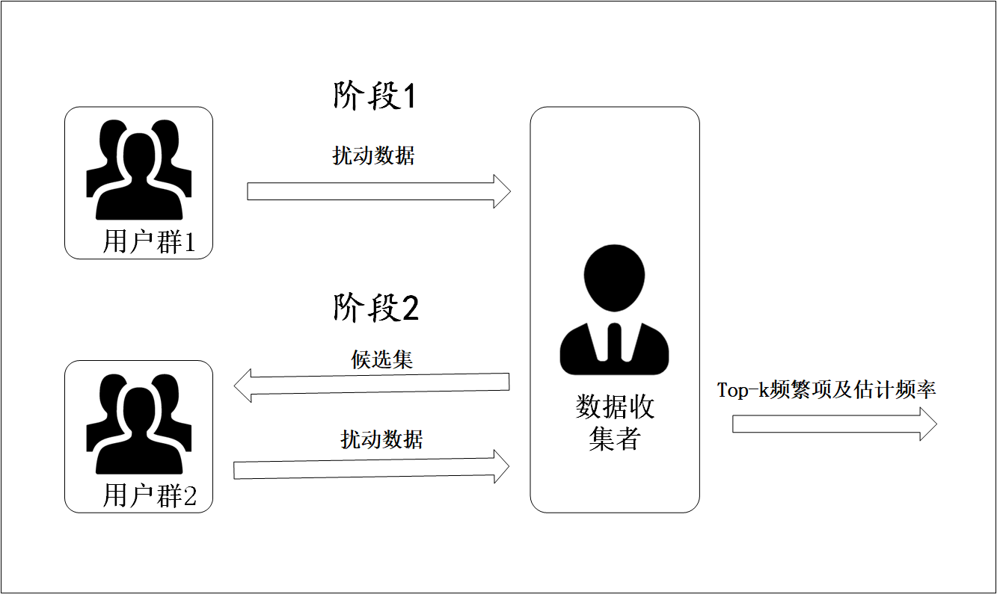
GFIM（Grouping Frequent Items Mining）
4
图4-2 GFIM整体框架
21/37

Slide 22
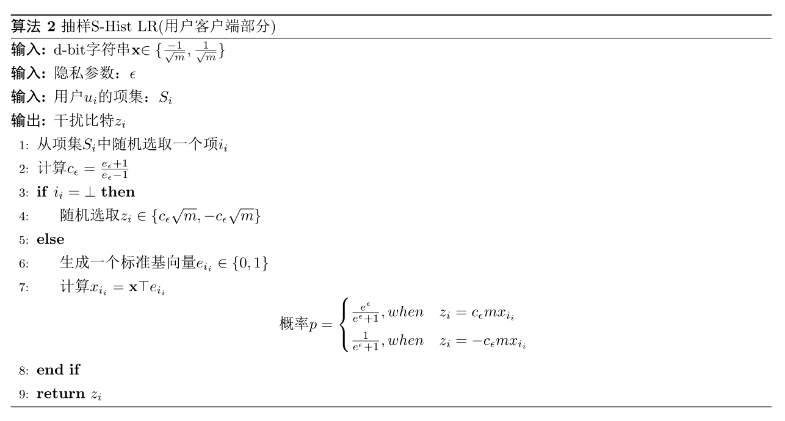
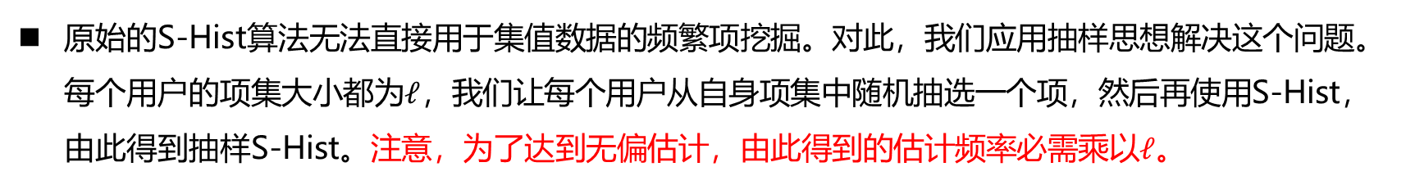
阶段一设计
4
原始的S-Hist算法无法直接用于集值数据的频繁项挖掘。对此，我们应用抽样思想解决这个问题。每个用户的项集大小都为$ℓ$，我们让每个用户从自身项集中随机抽选一个项，然后再使用S-Hist，由此得到抽样S-Hist。注意，为了达到无偏估计，由此得到的估计频率必需乘以$ℓ$。
图4-3 抽样S-Hist LR伪代码
注：伪代码及证明见P16
22/37

Slide 23
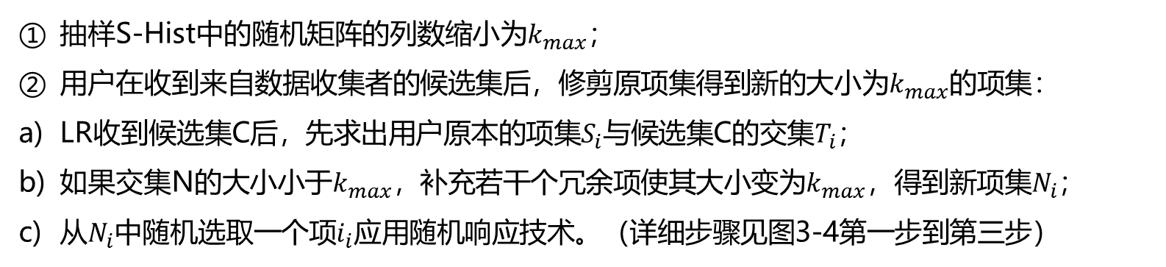
阶段二设计
4
与阶段一相比，阶段二面对的场景有两点不同：
项的取值集合从D变为C；
每个用户根据候选集修剪自身的项集。
对此，我们需要对阶段一中的抽样S-Hist作以下调整：
抽样S-Hist中的随机矩阵的列数缩小为$k_{max}$；
用户在收到来自数据收集者的候选集后，修剪原项集得到新的大小为$k_{max}$的项集：
LR收到候选集C后，先求出用户原本的项集$S_{i}$与候选集C的交集$T_{i}$；
如果交集N的大小小于$k_{max}$，补充若干个冗余项使其大小变为$k_{max}$，得到新项集$N_{i}$；
从$N_{i}$中随机选取一个项$i_{i}$应用随机响应技术。（详细步骤见图3-4第一步到第三步）
23/37

Slide 24
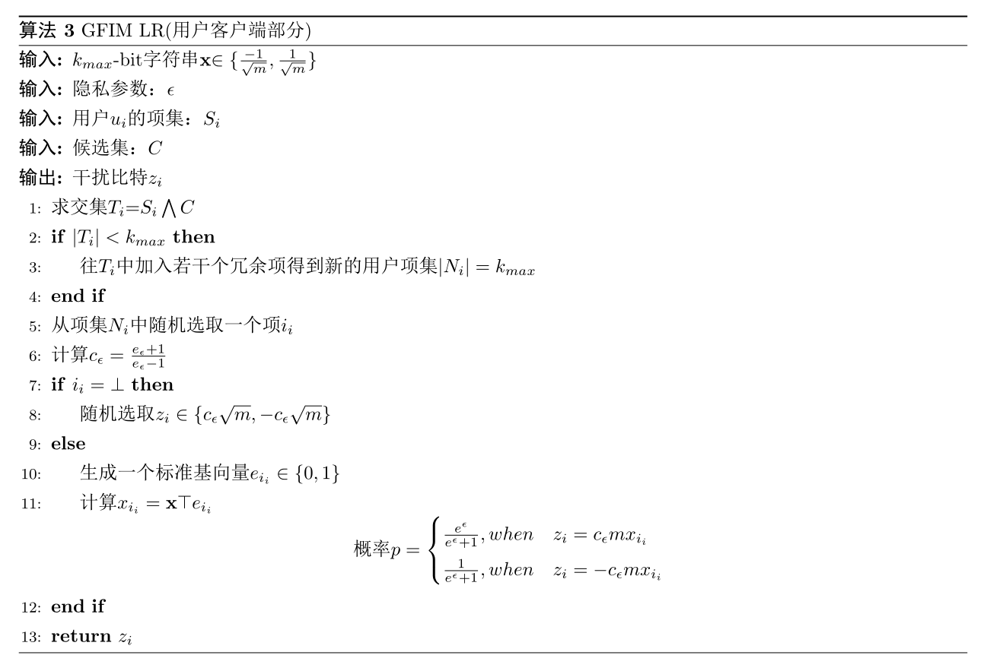

阶段二设计
4
最后，综合两个阶段的成果，按以下公式求得各项的估计的频率：
$$\hat{f}=\left\{\begin{aligned} \hat{f_{1}} , i_{i}∉C \\ (\hat{f_{1}}+\left(𝓁−1\right)\hat{f_{2}})/𝓁 ,i_{i}∈C\end{aligned}\right.$$
式4-1
图4-4 GFIM LR伪代码
注：伪代码见P17
24/37

Slide 25
GFIM算法-优越性
4
为什么这样设计可以提高频繁项挖掘的准确性？
由阶段一我们得到候选集C，由C我们把阶段二中抽样S-Hist矩阵大为缩小，减少了噪音引入；
阶段二中重新修剪每个用户的项集大大提高了候选集中各项被抽中的概率。
GFIM满足ε-本地化差分隐私
阶段一和阶段二均采用了抽样S-Hist，因为抽样S-Hist满足ε-本地化差分隐私，又阶段一和阶段二对应等大且不相交的数据集，根据隐私参数的并行组合性，GFIM满足ε-本地化差分隐私。
25/37

Slide 26
目 录
5
实验结果

Slide 27
实验数据集
5
1. 合成数据集
用户数量 | 分布 | 数学期望 | 方差 | 项的取集大小 | 每个用户的项集大小
50000 | 拉普拉斯分布 | 500 | 1800 | 1000 | 50
50000 | 正态分布 | 500 | 1800 | 1000 | 50
500000 | 拉普拉斯分布 | 500 | 1800 | 1000 | 50
500000 | 正态分布 | 500 | 1800 | 1000 | 50
表5-1 合成数据集
2. 真实数据集
本文选取了US Census 1990 dataset数据集作为测试用的真实数据集。该数据集可从http://www.philippe-fournier-viger.com/spmf/index.php?link=datasets.php获得。
用户数量 | 项 的取值大小 | 每个用户的项集大小
1000000 | 397 | 47
表5-2 真实数据集
27/37
Notes:
区块链更加倾向于信息的识别、传播和记载
虽然云计算本身是分布式和容错的，但仍然使用集中式方法来运行，中央实体负责云计算。由于在整个云“网络”中建立了多个数据库，区块链的分散性将提供更多的自主操作和更高级别的数据安全性。

Slide 28

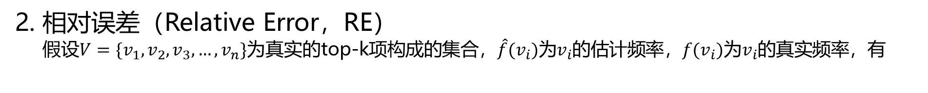

评标标准
5
1. 准确率（Precision）
假设$V$为真实的top-k项构成的集合，$\hat{V}$为估计的top-k项构成的集合，有
$$Precision=\frac{\left|V∩\hat{V}\right|}{k}$$
式5-1
2. 相对误差（Relative Error，RE）
假设$V=\{v_{1},v_{2},v_{3},…,v_{n}\}$为真实的top-k项构成的集合，$\hat{f}(v_{i})$为$v_{i}$的估计频率，$f(v_{i})$为$v_{i}$的真实频率，有
$$RE={Median}_{v_{i}∈V}\frac{\left|\hat{f}\left(v_{i}\right)−f(v_{i})\right|}{f(v_{i})}$$
式5-2
对比算法
对比算法
LDPMiner
28/37
Notes:
区块链更加倾向于信息的识别、传播和记载
虽然云计算本身是分布式和容错的，但仍然使用集中式方法来运行，中央实体负责云计算。由于在整个云“网络”中建立了多个数据库，区块链的分散性将提供更多的自主操作和更高级别的数据安全性。

Slide 29
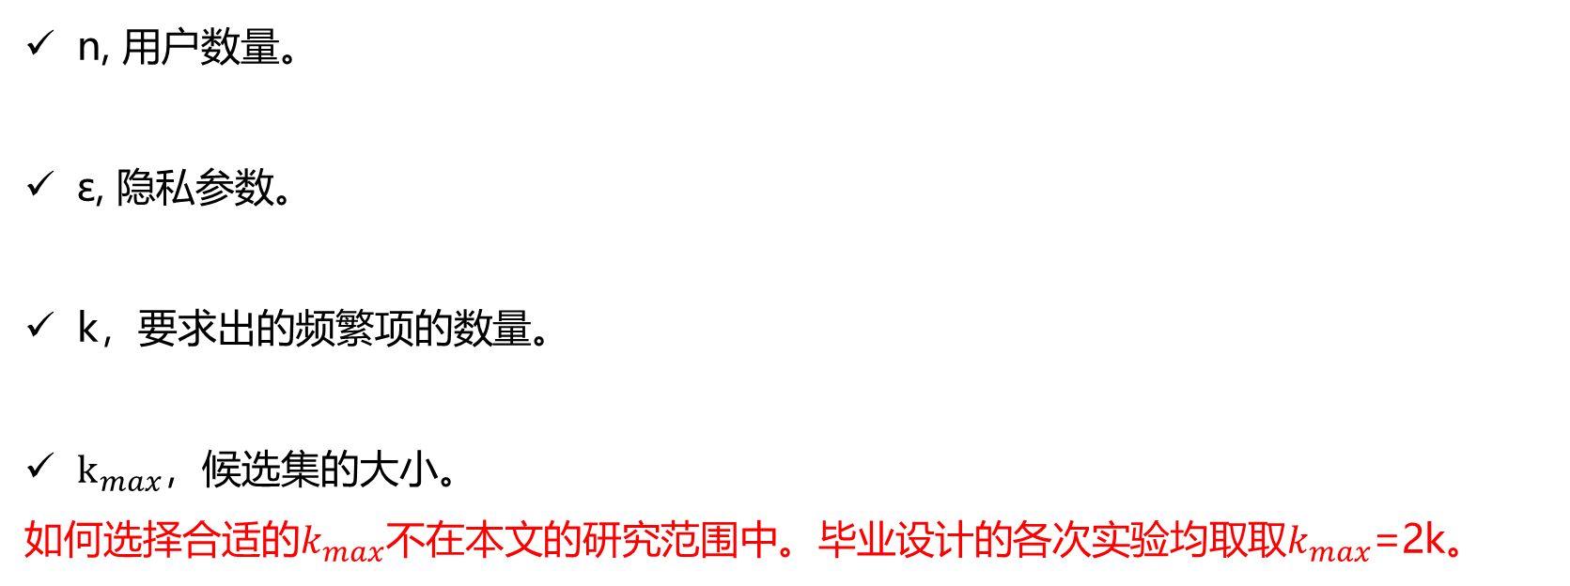
关键参数
5
GFIM的性能受以下参数影响：
n, 用户数量。
ε, 隐私参数。
k，要求出的频繁项的数量。
$k_{max}$，候选集的大小。
如何选择合适的$k_{max}$不在本文的研究范围中。毕业设计的各次实验均取取$k_{max}$=2k。
29/37
Notes:
区块链更加倾向于信息的识别、传播和记载
虽然云计算本身是分布式和容错的，但仍然使用集中式方法来运行，中央实体负责云计算。由于在整个云“网络”中建立了多个数据库，区块链的分散性将提供更多的自主操作和更高级别的数据安全性。

Slide 30
测试环境与测试程序
5
操作系统 | 编译环境 | 处理器 | 内存
Windows10 | Python2.7 | i5 7200u | 8G
表5-3 测试环境
测试程序 | 编程语言 | 来源 | 功能 | 代码量
SynthesisData.py | Python2.7 | 自编写 | 合成数据集 | 263行
Prepocessing.py | Python2.7 | 自编写 | 数据预处理 | 93行
LDPMiner.py | Python2.7 | 自编写 | LDPMiner | 726行
GFIM.py | Python2.7 | 自编写 | GFIM | 865行
表5-4 测试程序
30/37
Notes:
区块链更加倾向于信息的识别、传播和记载
虽然云计算本身是分布式和容错的，但仍然使用集中式方法来运行，中央实体负责云计算。由于在整个云“网络”中建立了多个数据库，区块链的分散性将提供更多的自主操作和更高级别的数据安全性。

Slide 31
5
实验结果
31/42
Notes:
区块链更加倾向于信息的识别、传播和记载
虽然云计算本身是分布式和容错的，但仍然使用集中式方法来运行，中央实体负责云计算。由于在整个云“网络”中建立了多个数据库，区块链的分散性将提供更多的自主操作和更高级别的数据安全性。

Slide 32
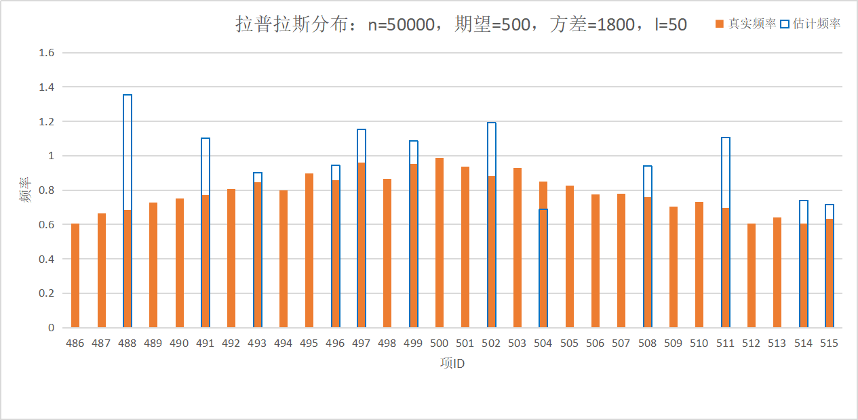
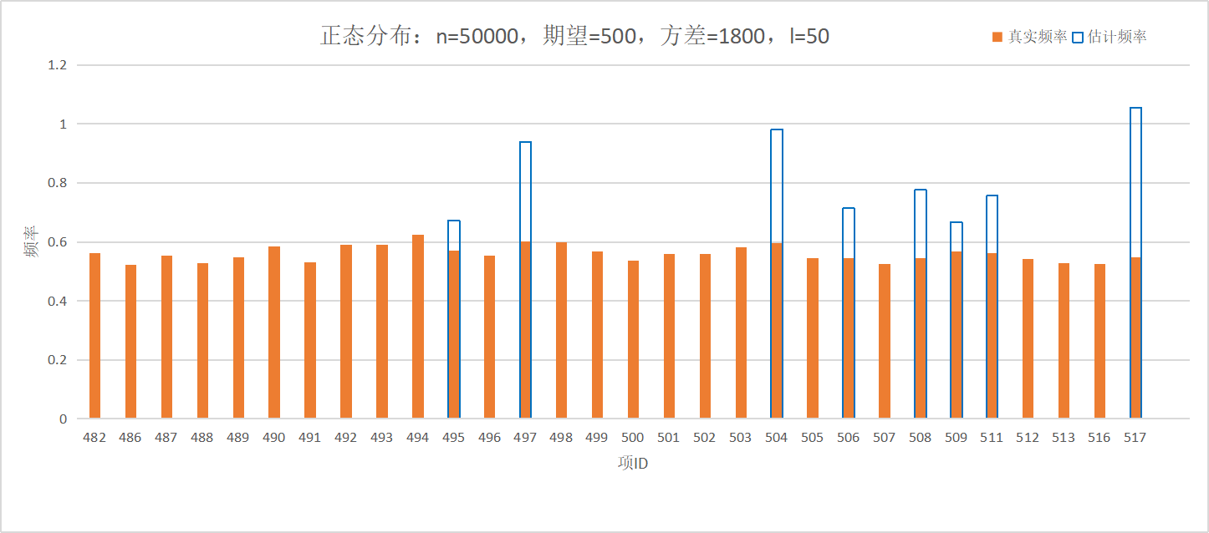
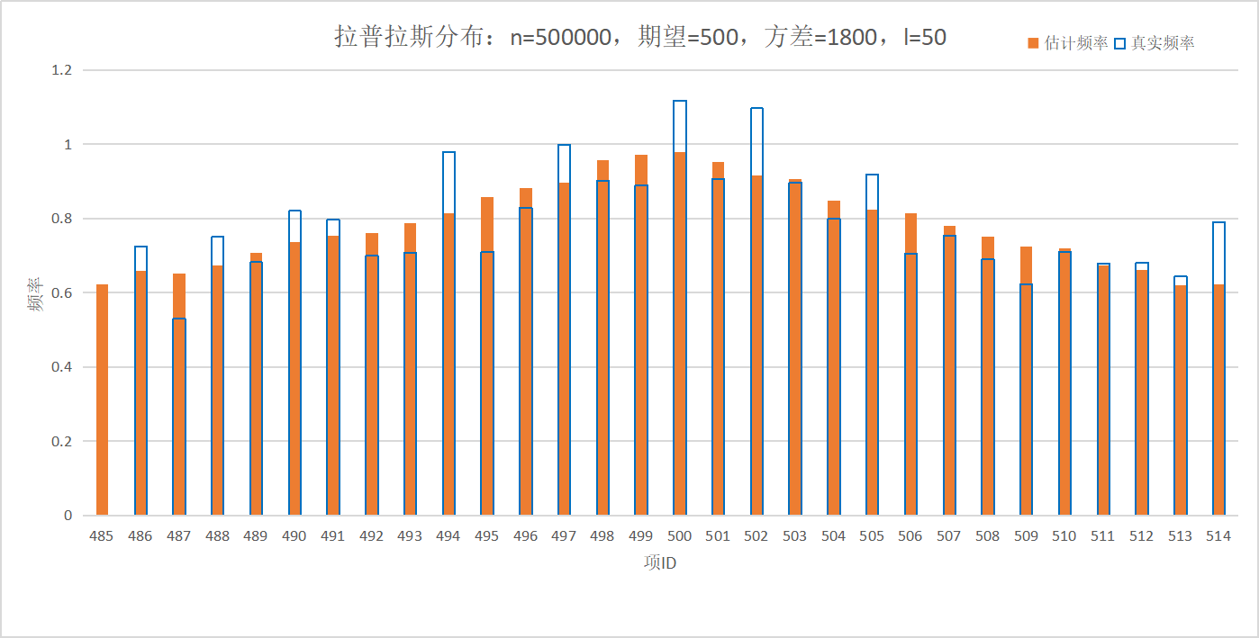
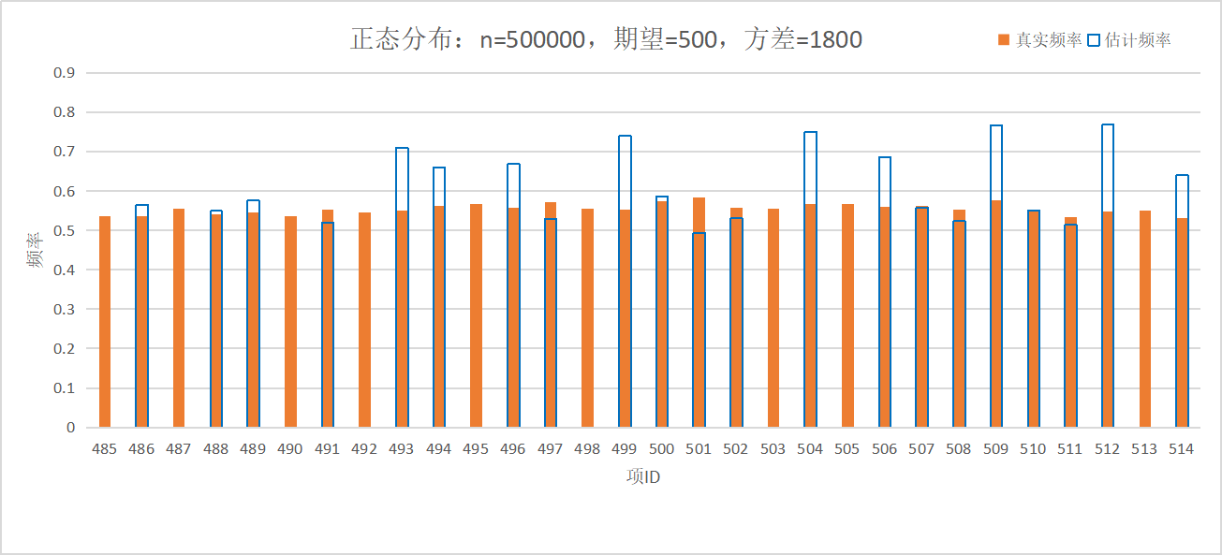
合成数据集
5
GFIM
图5-1 Precesion=0.4
图5-2 Precesion=0.267
总结：目前看思路对原算法没有明显的改善！
图5-3 Precesion=0.967
图5-4 Precesion=0.7
注：实验结果见P21-P22
32/37
Notes:
区块链更加倾向于信息的识别、传播和记载
虽然云计算本身是分布式和容错的，但仍然使用集中式方法来运行，中央实体负责云计算。由于在整个云“网络”中建立了多个数据库，区块链的分散性将提供更多的自主操作和更高级别的数据安全性。

Slide 33
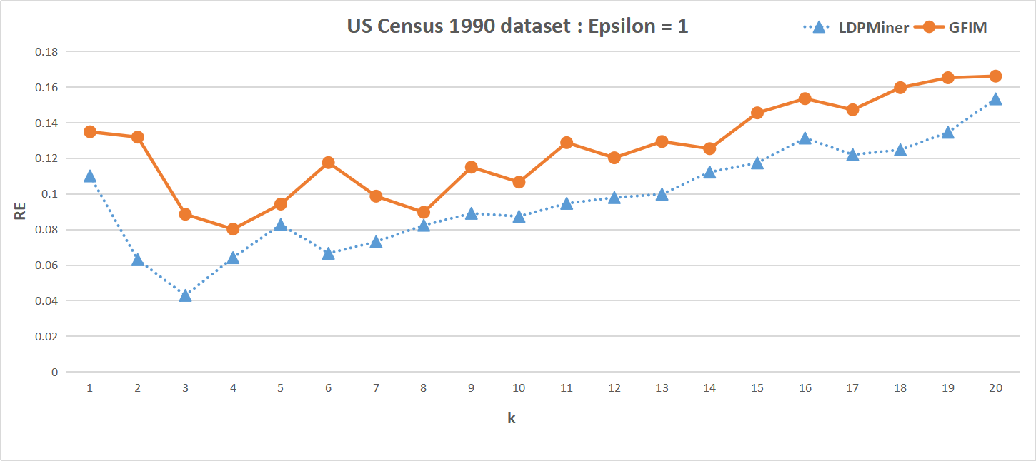
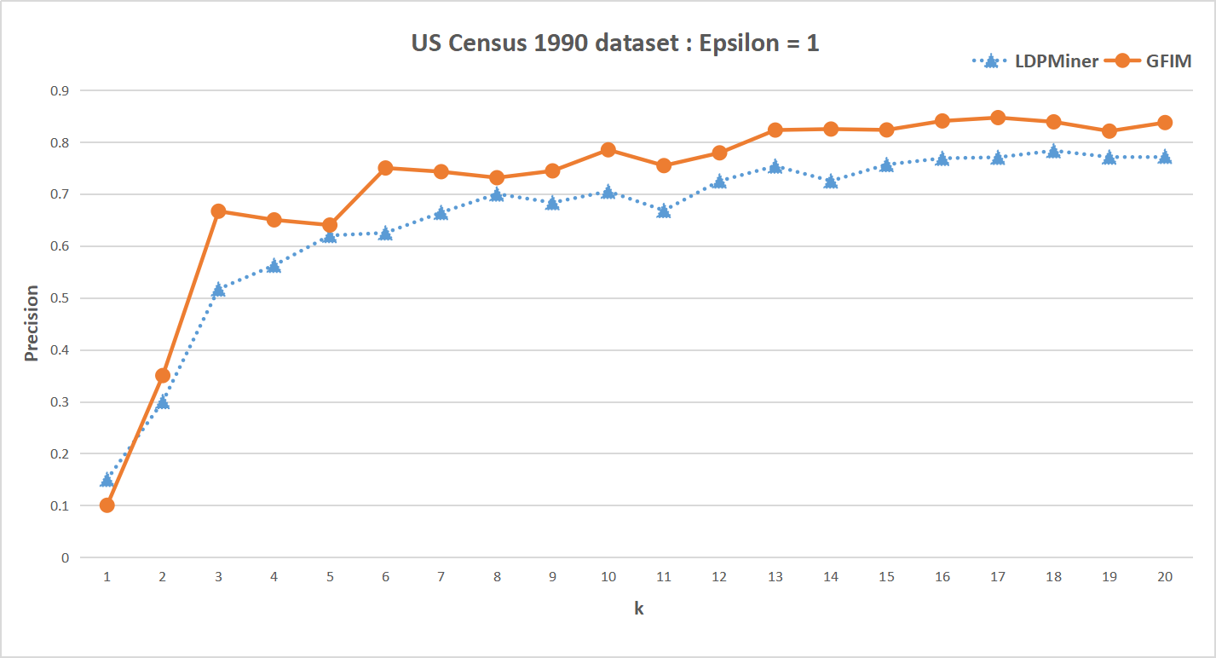
真实数据集
5
图 5-5
图 5-6
1. 随着k的增大，GFIM和LDMPMiner的RE均不断增大，Precision不断提高
2. GFIM在RE和Precision上的表现均优于LDPMiner
注：实验结果见P25
33/37
Notes:
区块链更加倾向于信息的识别、传播和记载
虽然云计算本身是分布式和容错的，但仍然使用集中式方法来运行，中央实体负责云计算。由于在整个云“网络”中建立了多个数据库，区块链的分散性将提供更多的自主操作和更高级别的数据安全性。

Slide 34
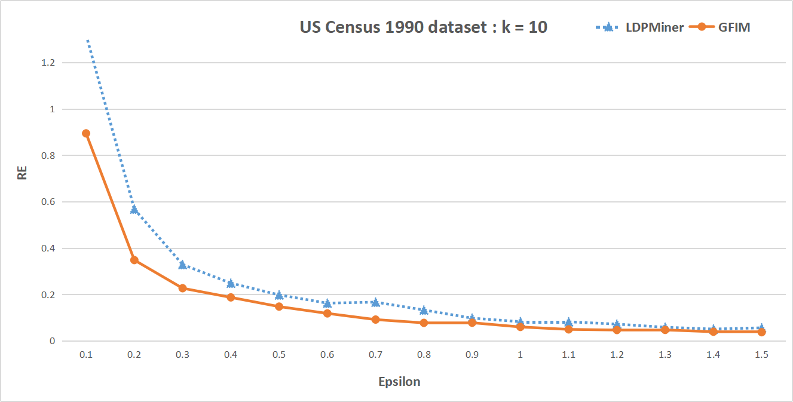
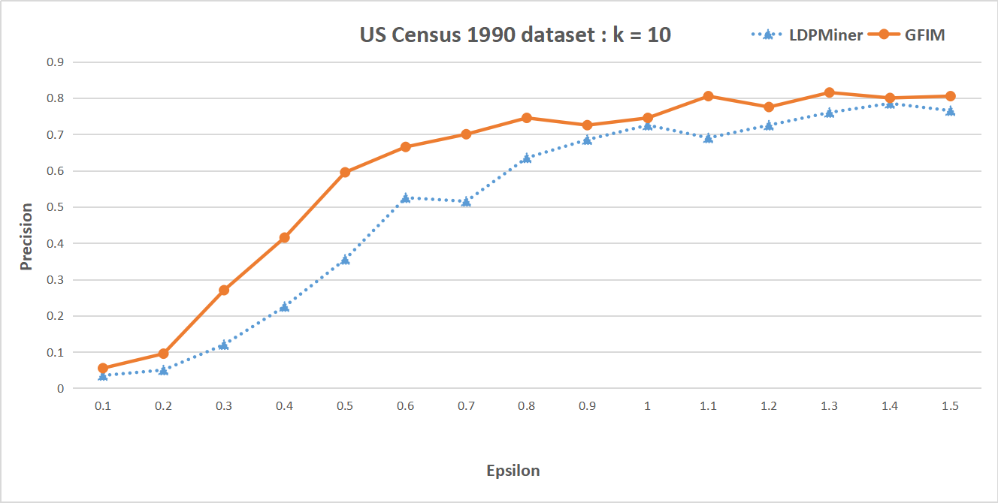
真实数据集
5
图 5-7
图 5-8
1. 随着隐私参数ε的增大，GFIM和LDMPMiner的RE均不断减小，Precision不断提高
2. GFIM在RE和Precision上的表现均优于LDPMiner
注：实验结果见P26
34/37
Notes:
区块链更加倾向于信息的识别、传播和记载
虽然云计算本身是分布式和容错的，但仍然使用集中式方法来运行，中央实体负责云计算。由于在整个云“网络”中建立了多个数据库，区块链的分散性将提供更多的自主操作和更高级别的数据安全性。

Slide 35
实验分析
5
（1） 随着数据集的增大，频繁项越容易被挖掘出来；
（2） 数据集的分布会影响频繁项挖掘的准确性，分布模型对应的概率密度曲线越倾斜，频繁项挖掘的准确性越高；
（3） 随着k的增大，GFIM和LDPMiner的相对误差不断增大，准确率不断提高；
（4） 随着ε的增大，GFIM和LDPMiner的相对误差不断减小，准确率不断提高；
（5） 总体而言，GFIM的性能优于LDPMiner。
35/37
Notes:
区块链更加倾向于信息的识别、传播和记载
虽然云计算本身是分布式和容错的，但仍然使用集中式方法来运行，中央实体负责云计算。由于在整个云“网络”中建立了多个数据库，区块链的分散性将提供更多的自主操作和更高级别的数据安全性。

Slide 36
目 录
6
总结

Slide 37
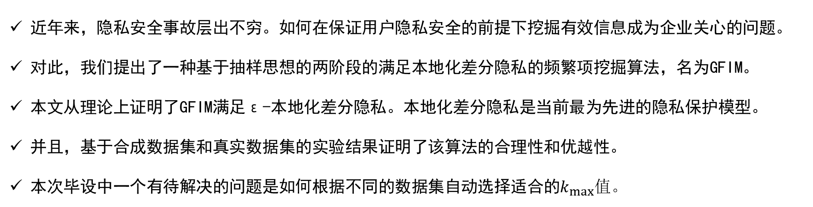
总结
6
近年来，隐私安全事故层出不穷。如何在保证用户隐私安全的前提下挖掘有效信息成为企业关心的问题。
对此，我们提出了一种基于抽样思想的两阶段的满足本地化差分隐私的频繁项挖掘算法，名为GFIM。
本文从理论上证明了GFIM满足ε-本地化差分隐私。本地化差分隐私是当前最为先进的隐私保护模型。
并且，基于合成数据集和真实数据集的实验结果证明了该算法的合理性和优越性。
本次毕设中一个有待解决的问题是如何根据不同的数据集自动选择适合的$k_{max}值。$
37/37
Notes:
区块链更加倾向于信息的识别、传播和记载
虽然云计算本身是分布式和容错的，但仍然使用集中式方法来运行，中央实体负责云计算。由于在整个云“网络”中建立了多个数据库，区块链的分散性将提供更多的自主操作和更高级别的数据安全性。

Slide 38
结 束
THANK YOU
学生 张俊 学号 2014210808
指导教师 程祥

